Slide 1
Deel 30 · Niveau 3 Expert
Masterproef
Deel 30 · Niveau 3 Expert · Cursus SAP voor Business Analysts

Slide 2
Vier maanden na livegang. Geen incident. Geen melding. Alleen een discrepantie die iemand toevallig opmerkte.

Slide 3
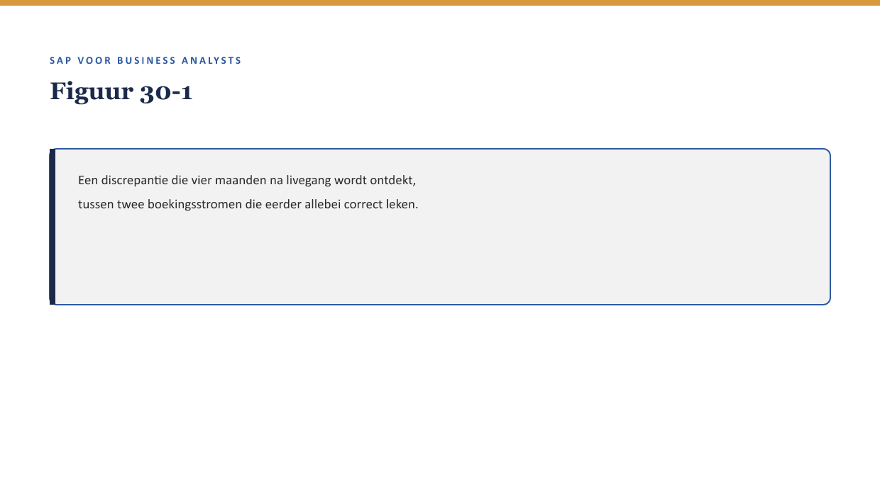
Deel 30

Slide 4
Het scenario
Premie- en uitkeringsboekingen komen niet overeen
Alle afzonderlijke onderdelen werkten correct
Geen aanwijsbare "schuldige"

Slide 5
> De ladder van zekerheid: aangetoond, aannemelijk, onbekend. Maak expliciet op welke trede elke uitspraak staat.
Kernzin, reader §2

Slide 6
Deel 30
Dagdeel A — het rapport

Slide 7
Vier onderdelen
Reconstructie met ladder-van-zekerheid-labels
Cross-modulecheck (↗ deel 21)
IFRS17/FPSL-toets, achteraf (↗ deel 27)
Herstelvoorstel, met grenzen van zekerheid

Slide 8
Deel 30
Dagdeel B — de boardsimulatie

Slide 9
Vier rollen
Rol | Vraagt door op
CFO | financiële impact, herhaalbaarheid
Toezichthouder-achtig | "waartegen is dit vergeleken?"
IT-architect | is de reconstructie aantoonbaar?
Externe consultant | was dit te voorkomen?

Slide 10
> Een onderbouwd "dit kunnen we niet aantonen, en dít doen we daarom wél" weegt zwaarder dan een geruststellend herstelplan.
Kernzin, reader §4

Slide 11
Deel 1: een vraag die niemand kon beantwoorden. Deel 30: een rapport dat vier rollen moet overtuigen.

Slide 12
De hele cursus in vijf zinnen
Domein kennen en systeem kunnen lezen zijn twee vaardigheden — deze cursus leerde de tweede
FS-PM en FS-CM als twee evenwaardige lijnen, nooit één primair
Concepten blijven stabiel, implementatiedetails verifieer je altijd
Auditeerbaarheid: het systeem legt vast wát, een mens legt vast waaróm
Onzekerheid precies benoemen is vaak het beste antwoord

Slide 13
Deel 30 · Niveau 3 Expert
Einde van de cursus SAP voor Business Analysts
Dank voor je inzet

